Slide 1

ვარსკვლავთა ევოლუცია
თორნიკე გულიაშვილი

Slide 2
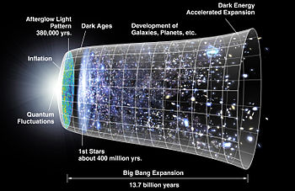

Slide 3
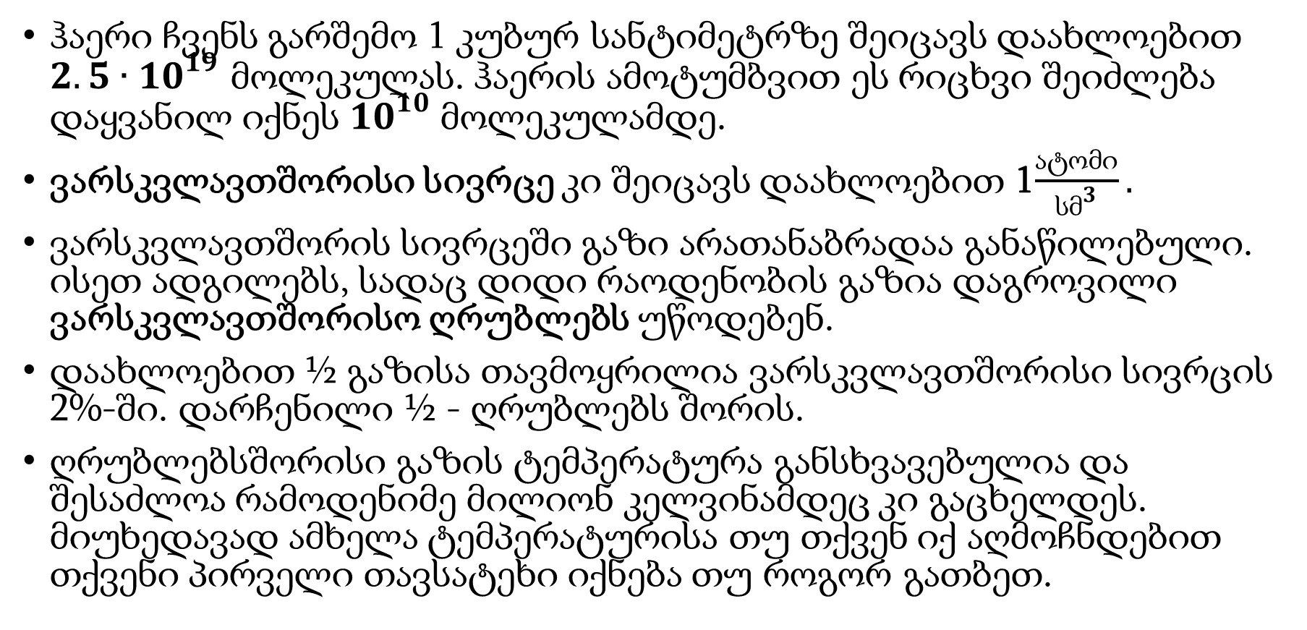
ვარსკვლავთშორისო სივრცე
ჰაერი ჩვენს გარშემო 1 კუბურ სანტიმეტრზე შეიცავს დაახლოებით $2.5∙{10}^{19}$ მოლეკულას. ჰაერის ამოტუმბვით ეს რიცხვი შეიძლება დაყვანილ იქნეს ${10}^{10}$მოლეკულამდე.
ვარსკვლავთშორისი სივრცე კი შეიცავს დაახლოებით 1$\frac{ატომი}{{სმ}^{3}}.$
ვარსკვლავთშორის სივრცეში გაზი არათანაბრადაა განაწილებული. ისეთ ადგილებს, სადაც დიდი რაოდენობის გაზია დაგროვილი ვარსკვლავთშორისო ღრუბლებს უწოდებენ.
დაახლოებით ½ გაზისა თავმოყრილია ვარსკვლავთშორისი სივრცის 2%-ში. დარჩენილი ½ - ღრუბლებს შორის.
ღრუბლებსშორისი გაზის ტემპერატურა განსხვავებულია და შესაძლოა რამოდენიმე მილიონ კელვინამდეც კი გაცხელდეს. მიუხედავად ამხელა ტემპერატურისა თუ თქვენ იქ აღმოჩნდებით თქვენი პირველი თავსატეხი იქნება თუ როგორ გათბეთ.

Slide 4
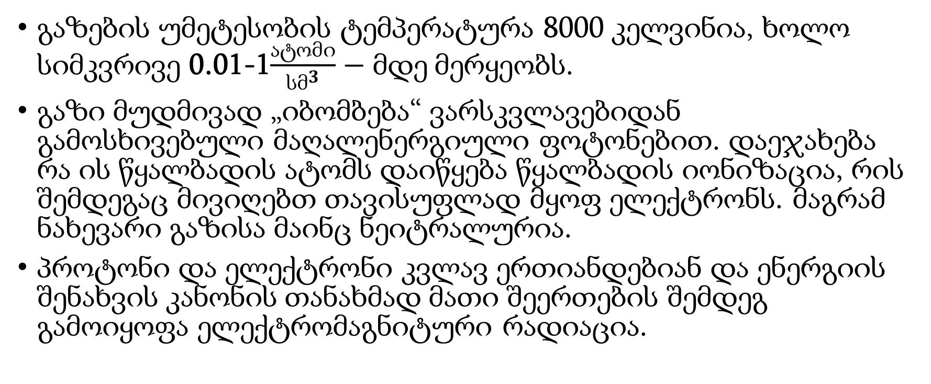
ვარსკვლავთშორისი სივრცე
გაზების უმეტესობის ტემპერატურა 8000 კელვინია, ხოლო სიმკვრივე 0.01-1$\frac{ატომი}{{სმ}^{3}}−მდე მერყეობს$.
გაზი მუდმივად „იბომბება“ ვარსკვლავებიდან გამოსხივებული მაღალენერგიული ფოტონებით. დაეჯახება რა ის წყალბადის ატომს დაიწყება წყალბადის იონიზაცია, რის შემდეგაც მივიღებთ თავისუფლად მყოფ ელექტრონს. მაგრამ ნახევარი გაზისა მაინც ნეიტრალურია.
პროტონი და ელექტრონი კვლავ ერთიანდებიან და ენერგიის შენახვის კანონის თანახმად მათი შეერთების შემდეგ გამოიყოფა ელექტრომაგნიტური რადიაცია.

Slide 5
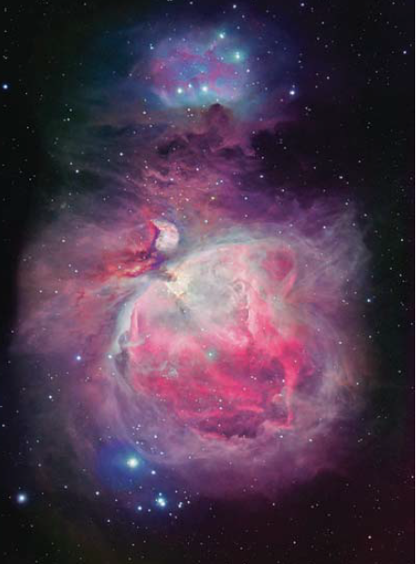
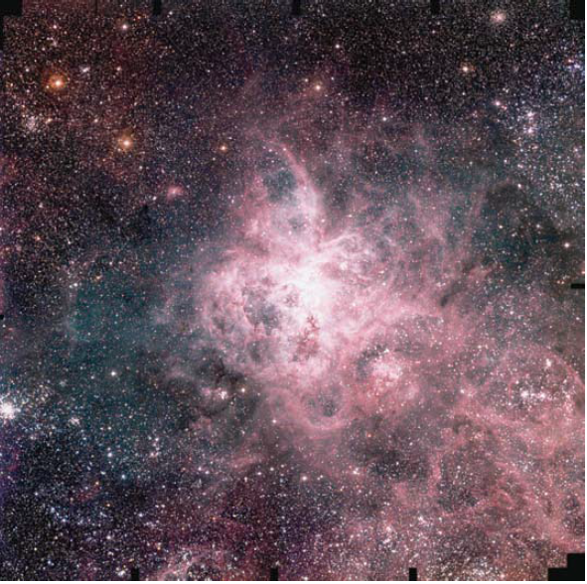
30 Doradus Nebula, ირმის ნახტომის მეზობელი, მცირე გალაკტიკაში, დედამიწიდან 160,000 სინათლის წლით დაშორებული.
ორიონ ნებულა

Slide 6
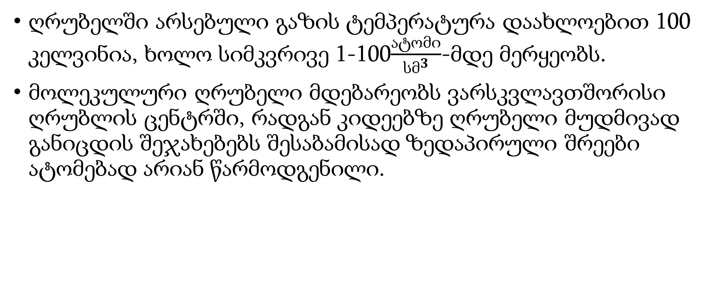
ვარსკვლავთშორისი ღრუბელი
ღრუბელში არსებული გაზის ტემპერატურა დაახლოებით 100 კელვინია, ხოლო სიმკვრივე 1-100$\frac{ატომი}{{სმ}^{3}}$-მდე მერყეობს.
მოლეკულური ღრუბელი მდებარეობს ვარსკვლავთშორისი ღრუბლის ცენტრში, რადგან კიდეებზე ღრუბელი მუდმივად განიცდის შეჯახებებს შესაბამისად ზედაპირული შრეები ატომებად არიან წარმოდგენილი.

Slide 7
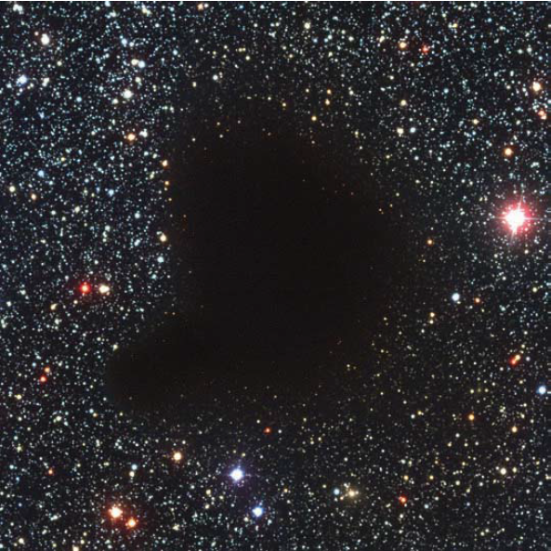
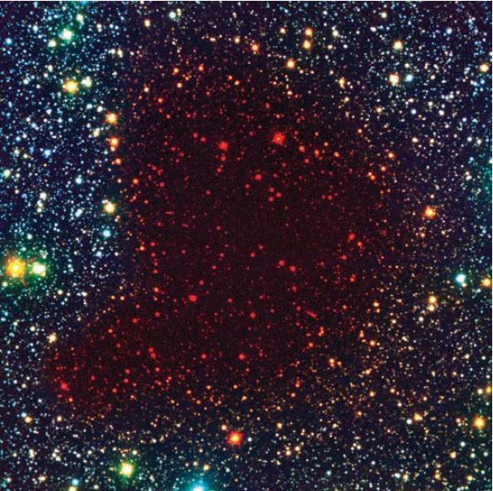

Slide 8
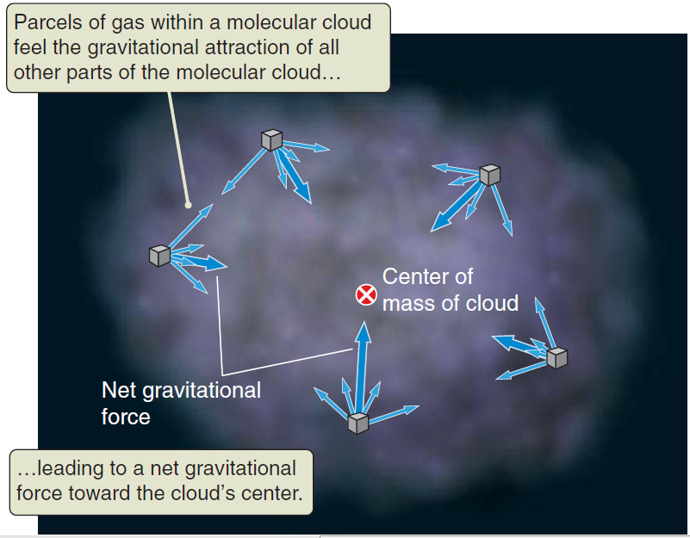

Slide 9
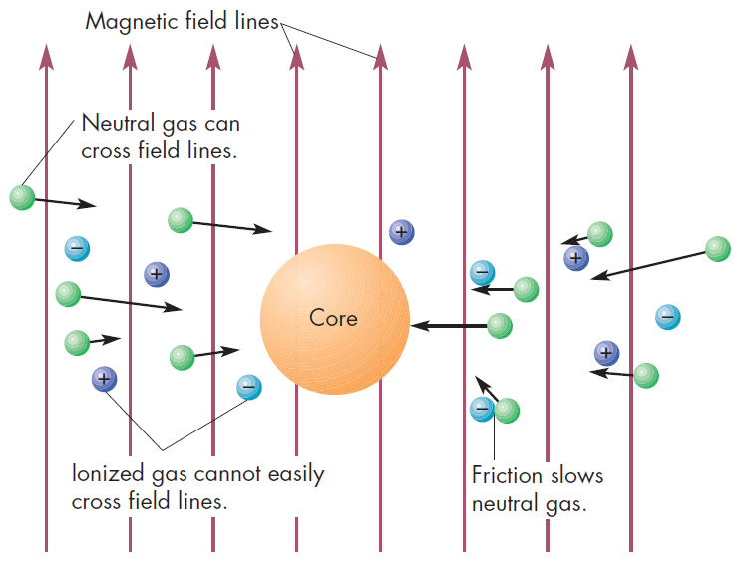
ცენტრის კოლაფსი

Slide 10
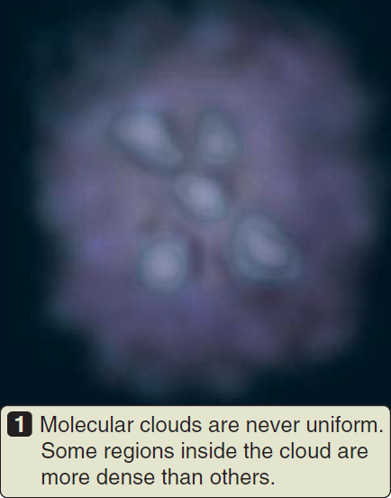
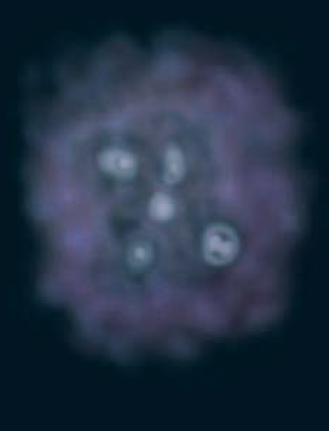
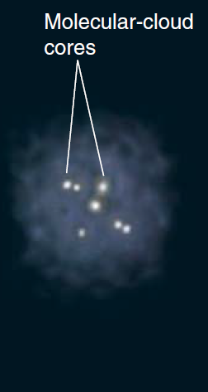

Slide 11
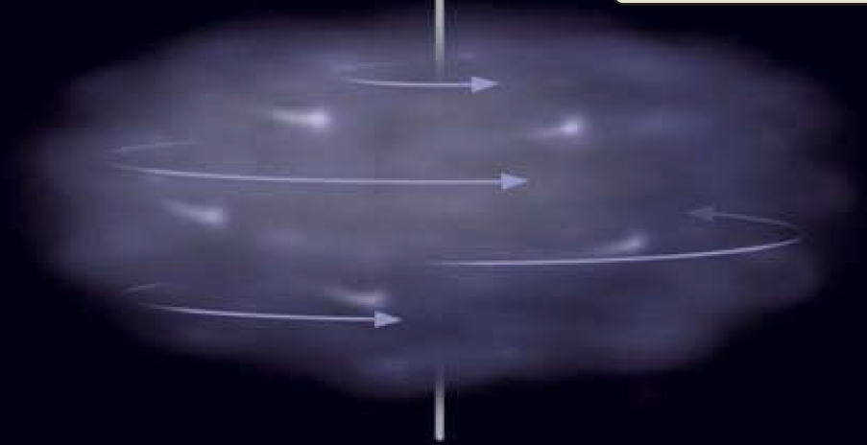
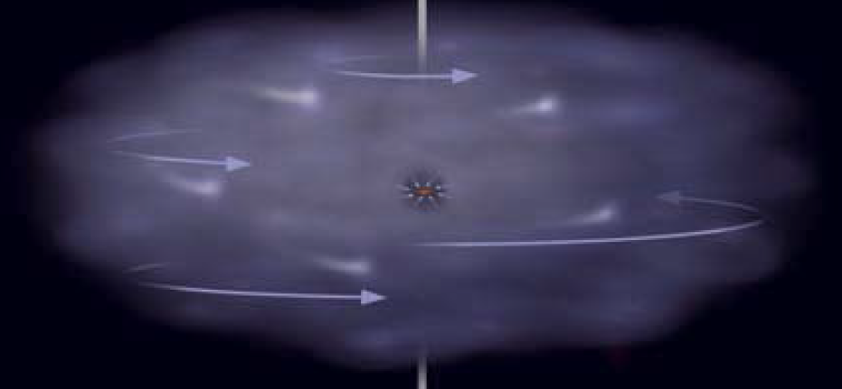
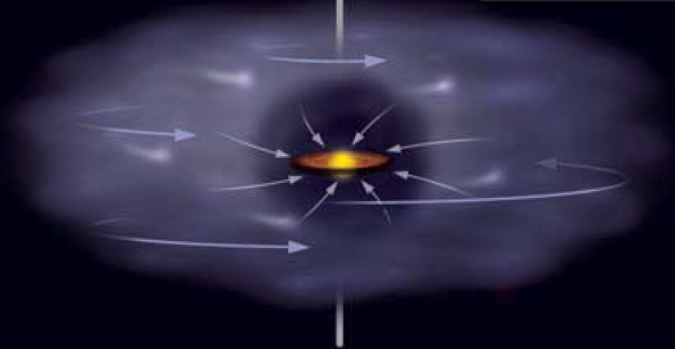
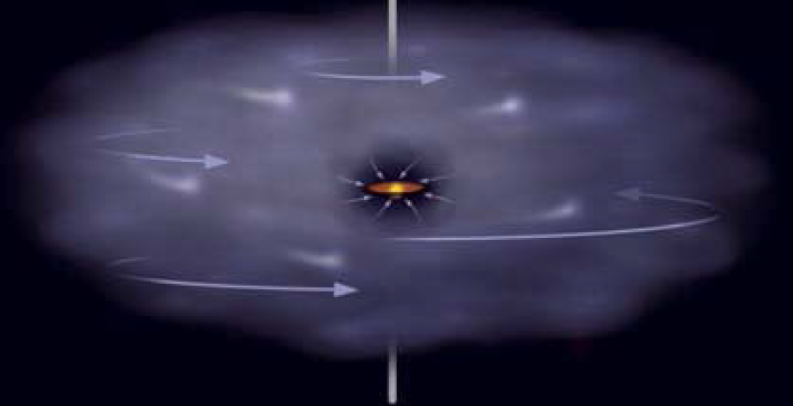

Slide 12
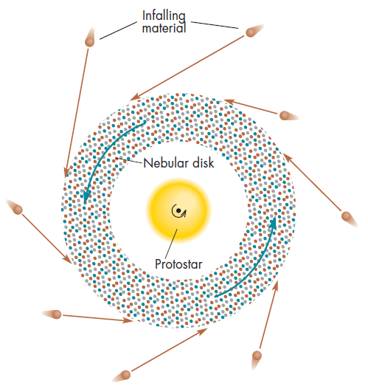
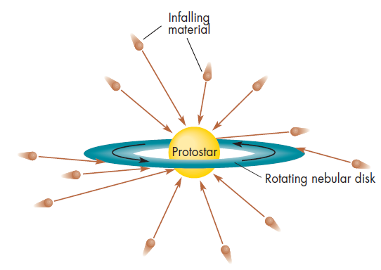

Slide 13
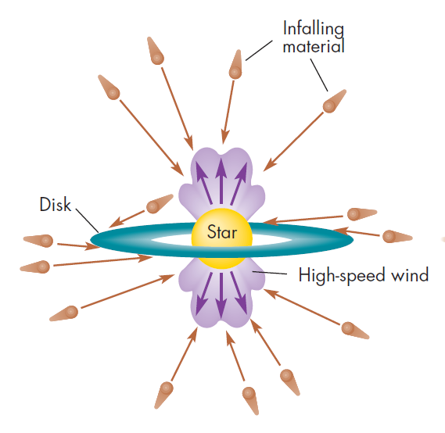
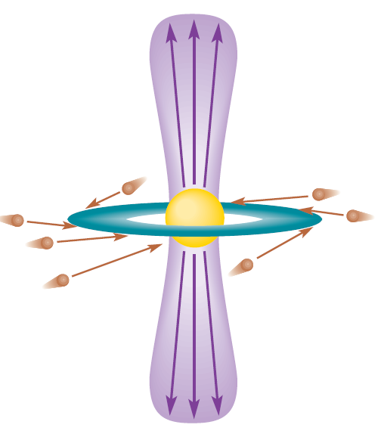


Slide 14
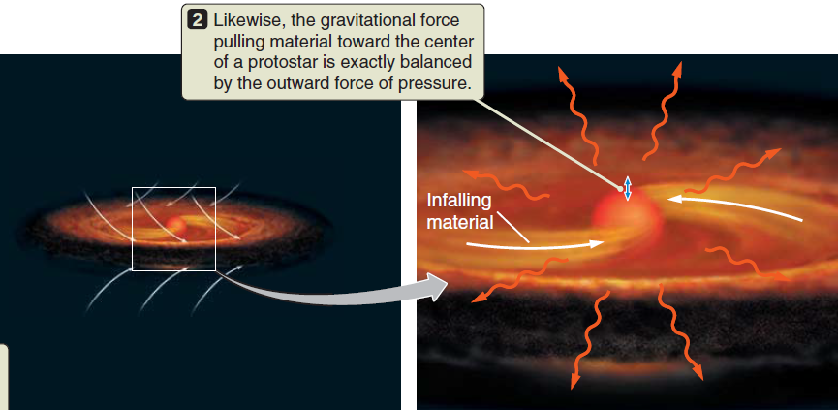
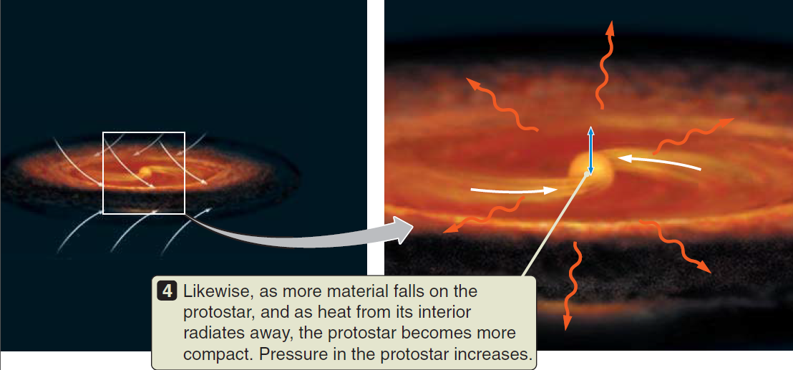

Slide 15
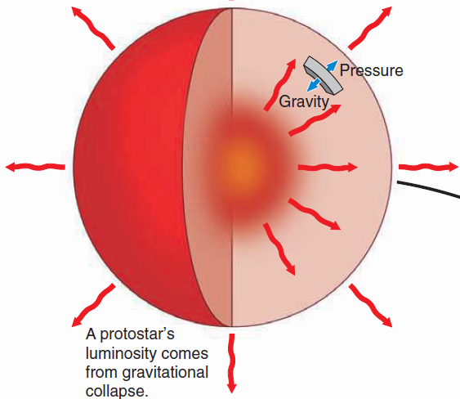
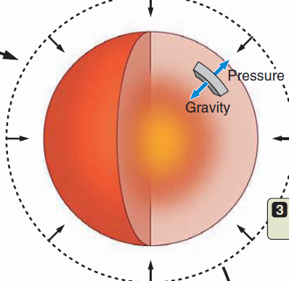

Slide 16
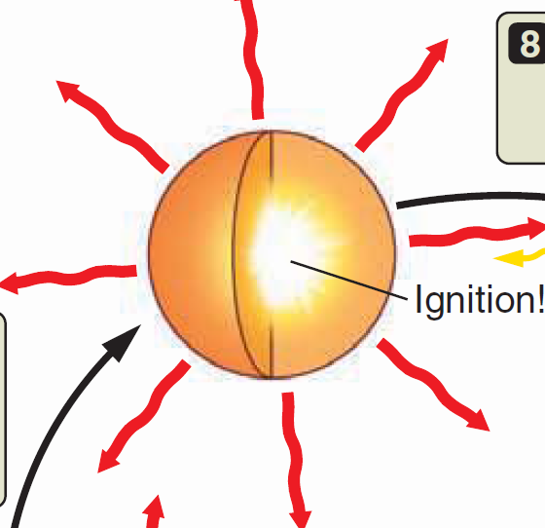
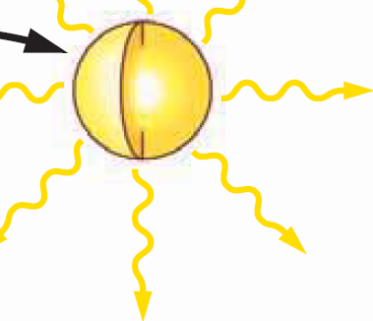
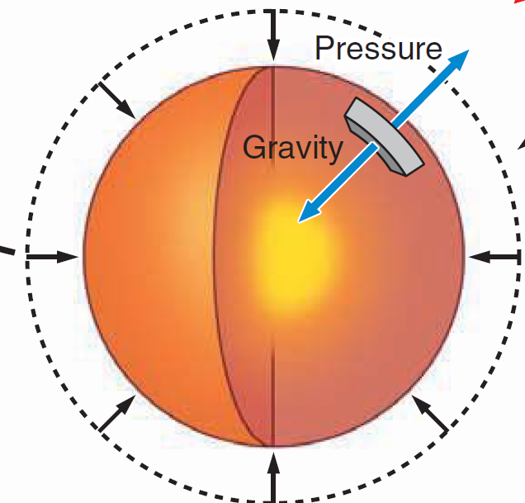

Slide 17
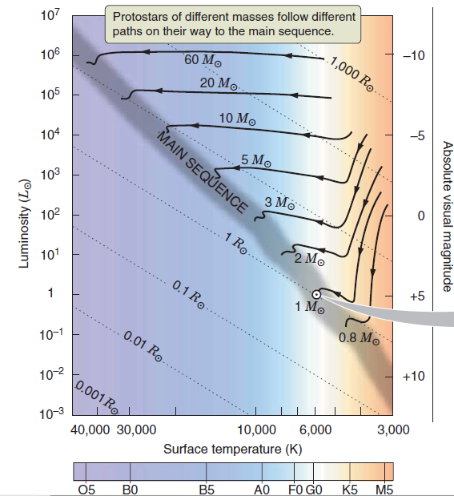

Slide 18
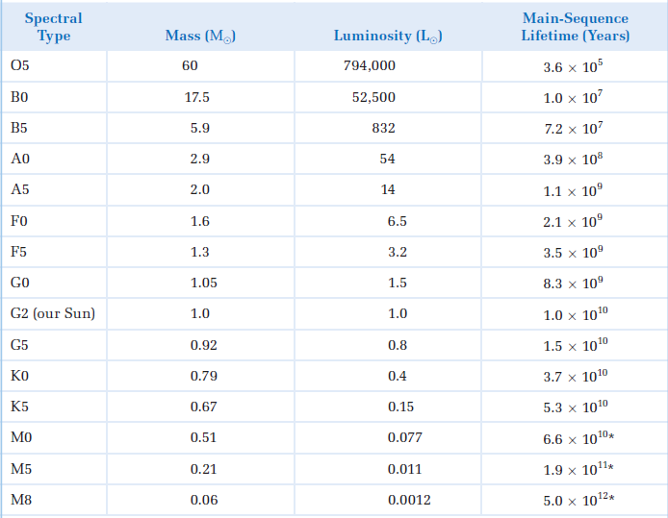
მცირე მასის ვარსკვლავთა ევოლუცია

Slide 19
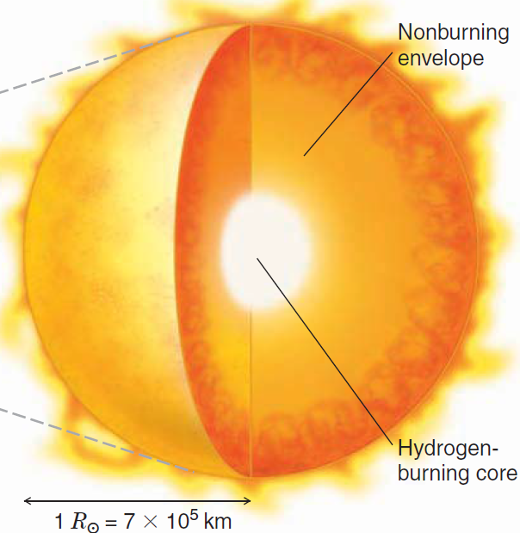

Slide 20
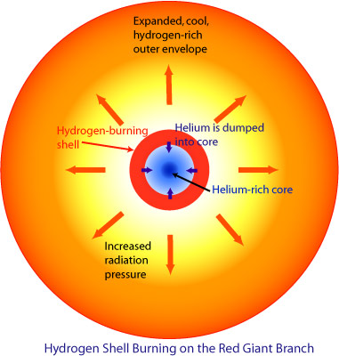

Slide 21
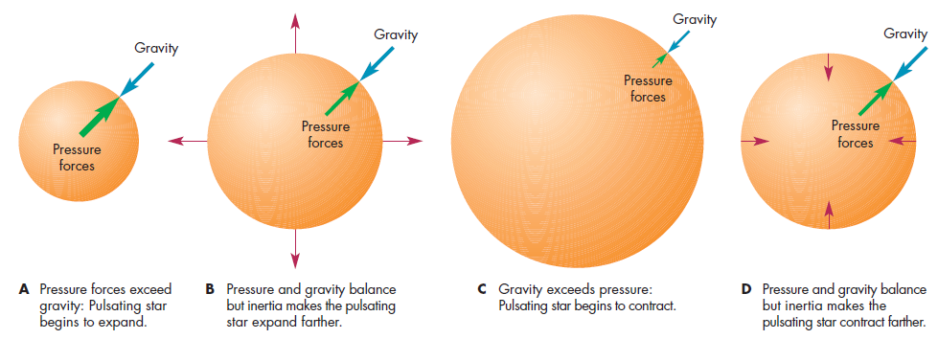

Slide 22
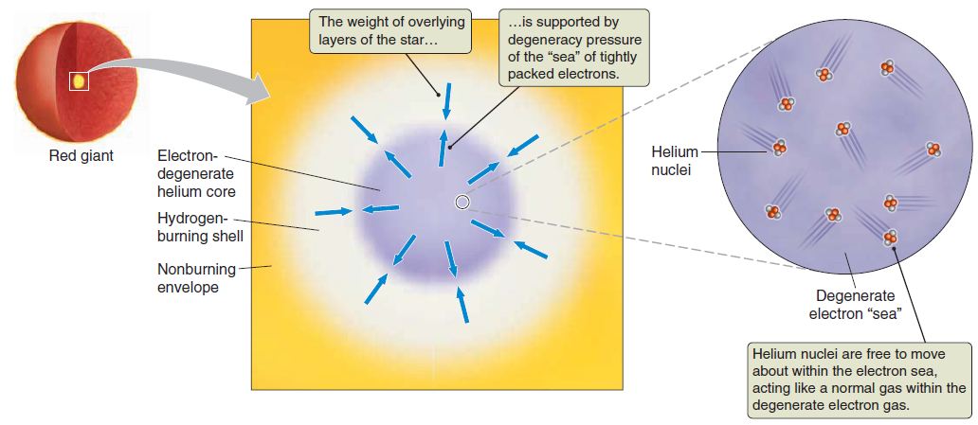

Slide 23
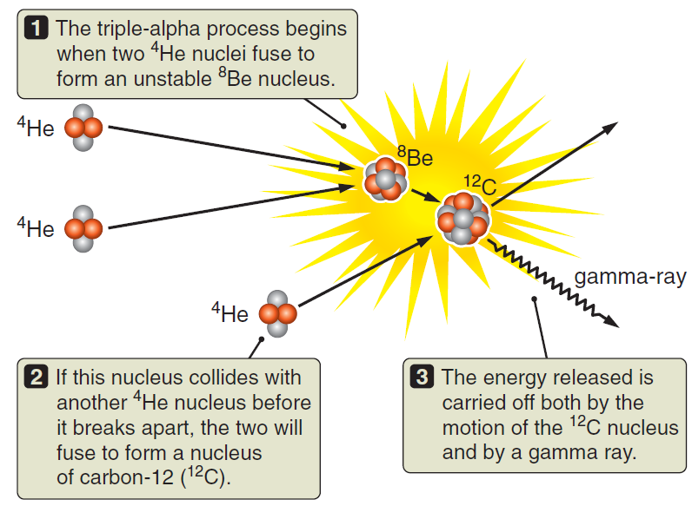

Slide 24
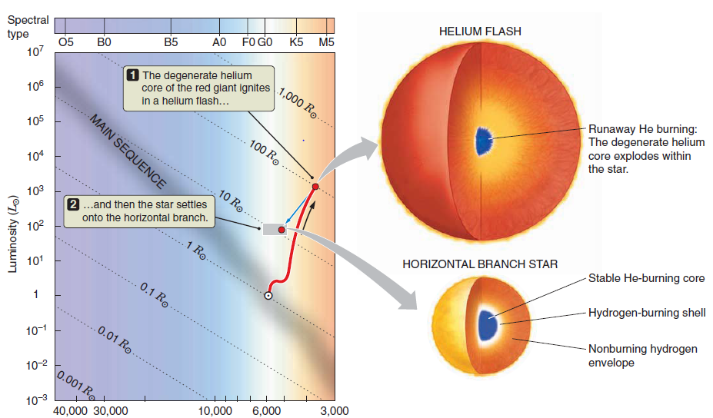

Slide 25
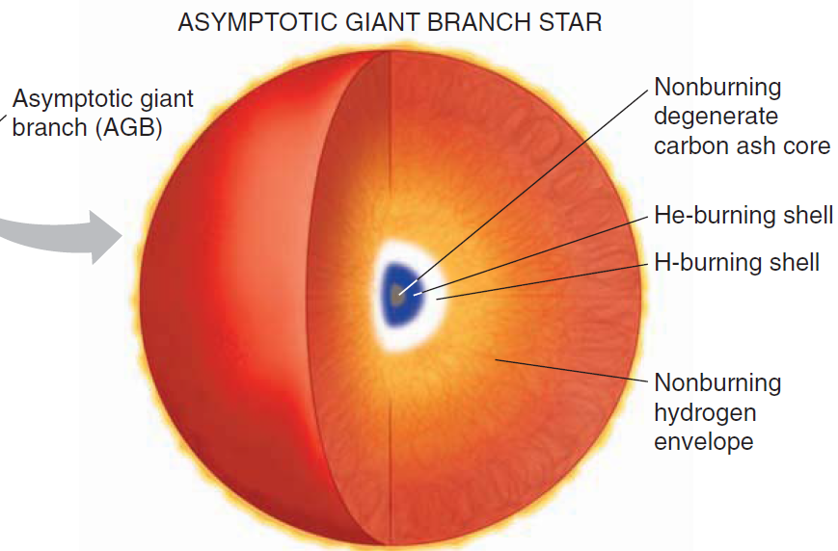

Slide 26
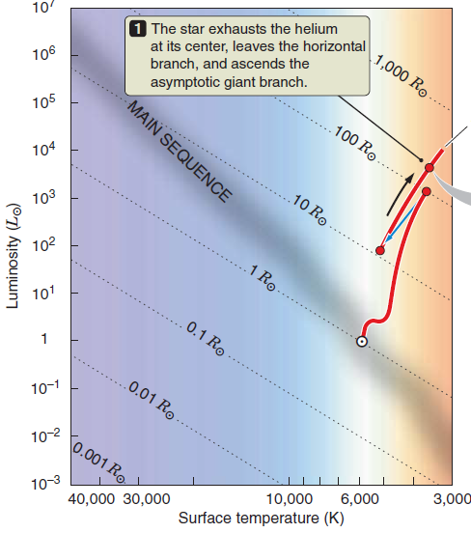

Slide 27
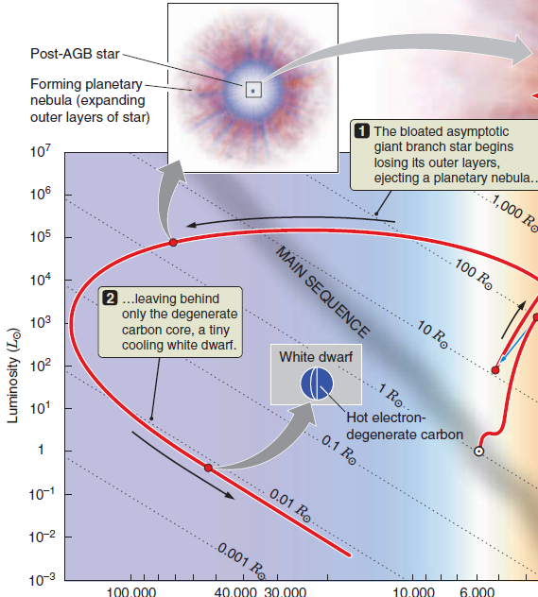
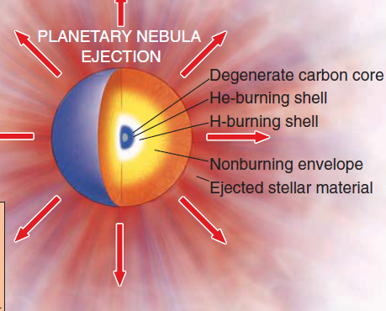

Slide 28
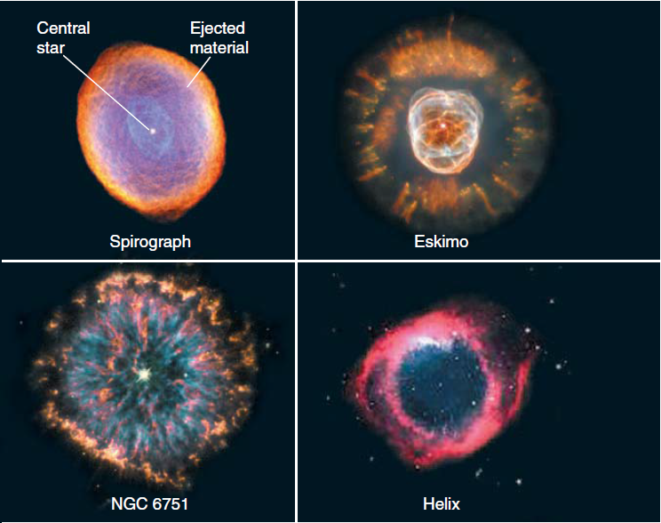

Slide 29
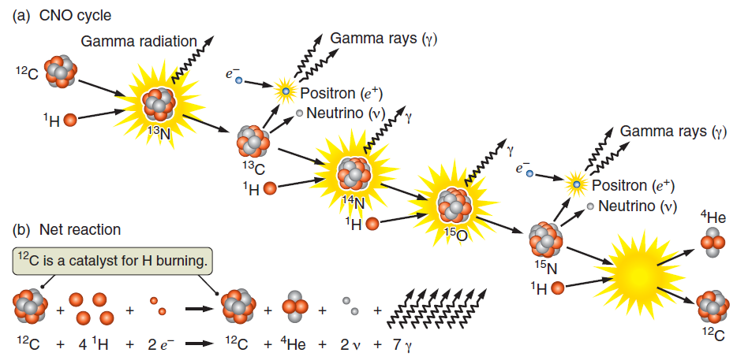
დიდი მასის მქონე ვარსკვლავების ევოლუცია

Slide 30
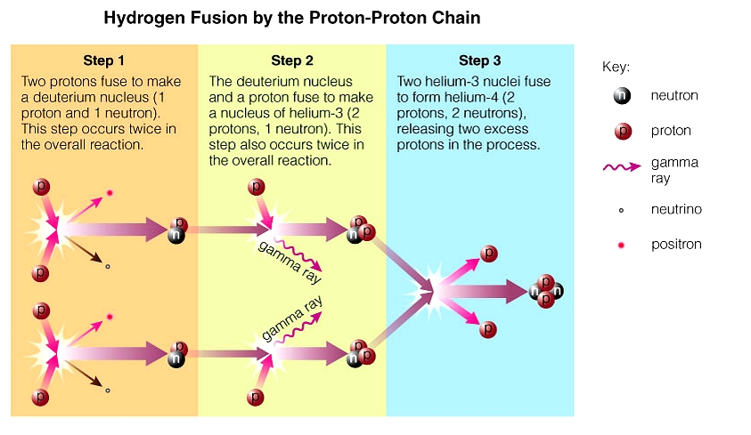

Slide 31
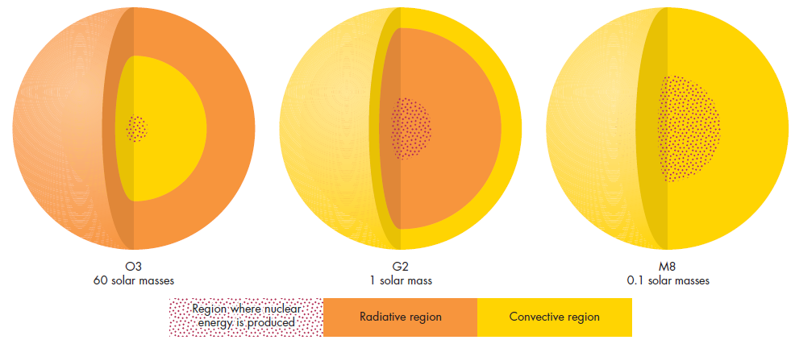

Slide 32
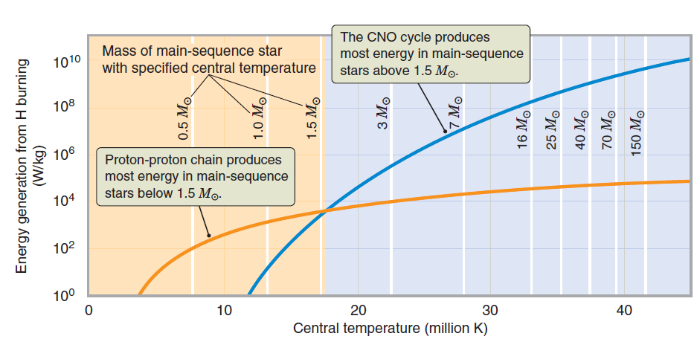

Slide 33
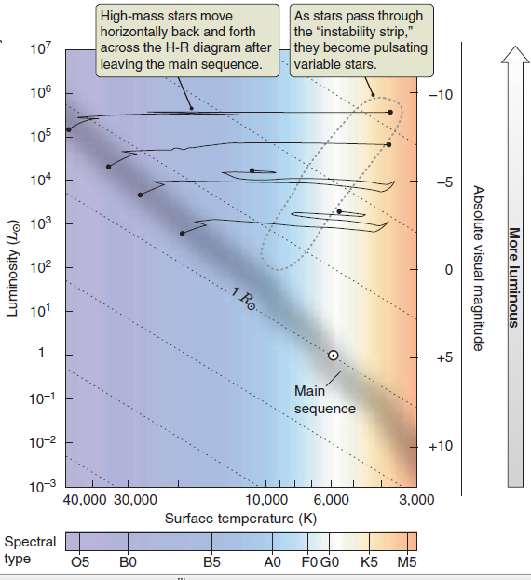

Slide 34
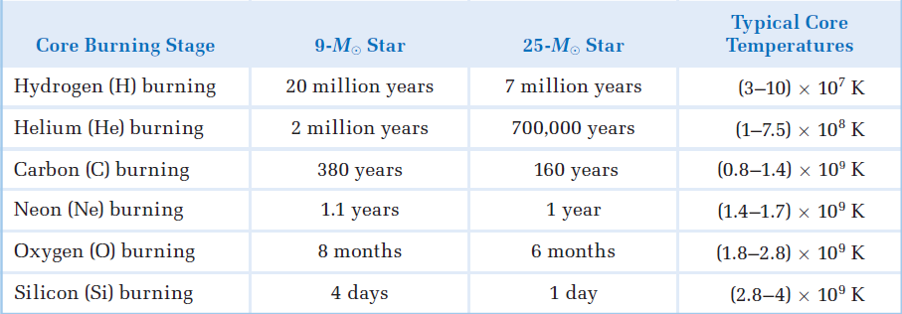

Slide 35
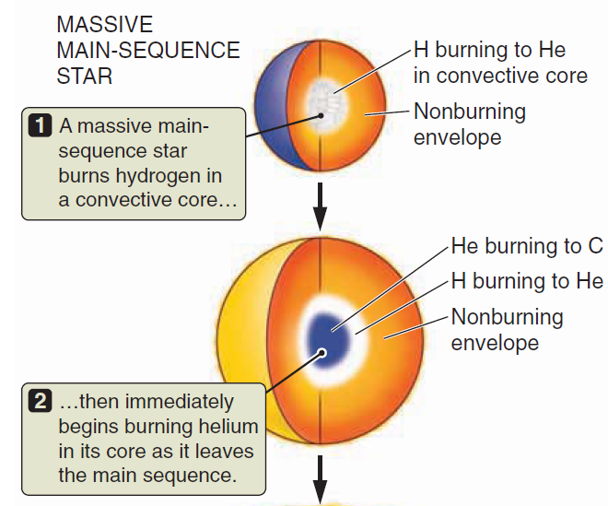

Slide 36
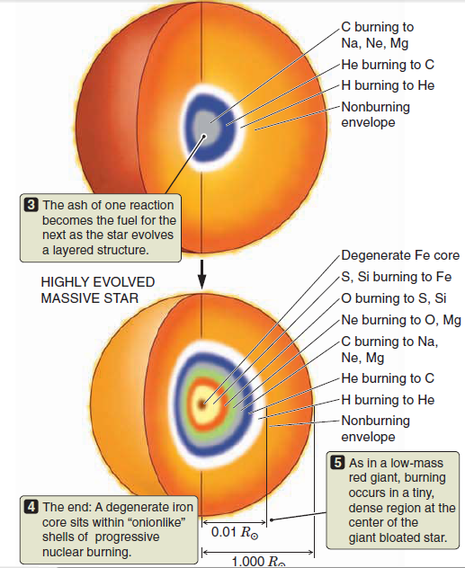

Slide 37
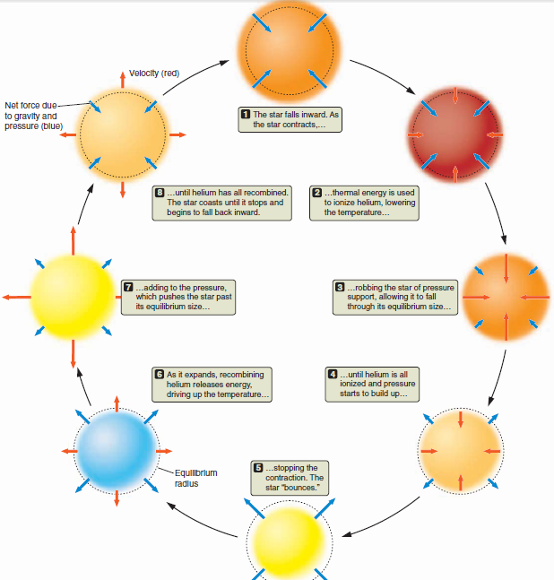

Slide 38


Slide 39


Slide 40


Slide 41


Slide 42


Slide 43


Slide 44


Slide 45


Slide 46


Slide 47


Slide 48


